Slide 1
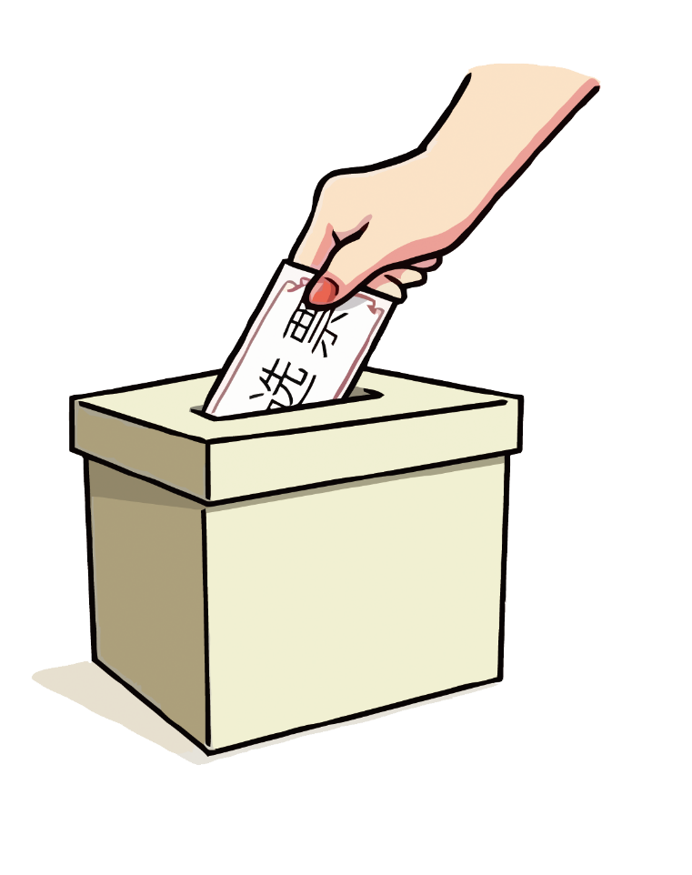




新课导入：
拨打热线电话
有效投票
通过网络表达诉求
依法信访
书信
行使民主权利，参与民主生活

Slide 2

第三课 追求民主价值 3.2参与民主生活

Slide 3


第
一
章
节
行使民主权利

Slide 4
1.如何正确认识公民参与民主生活？
①重要性：
②内涵：
③要求：
公民参与是社会主义民主的要求,也是公民的一项权利
公民依照法律法规,通过各种途径,以不同形式参与管理国家和社会事务,实现民主权利,维护自身的合法权益
公民参与民主生活,需要不断推进社会主义民主的制度化、规范化和程序化建设。
注意：①有序参与政治生活既是公民应享有的权利和应履行的义务，也是公民应具备的能力。②公民的民主政治权利是不能随意扩大的。

Slide 5
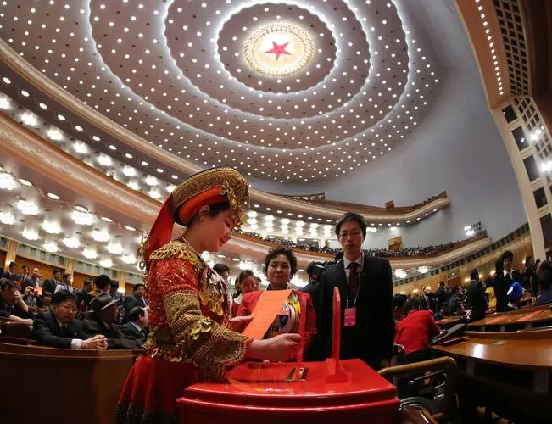
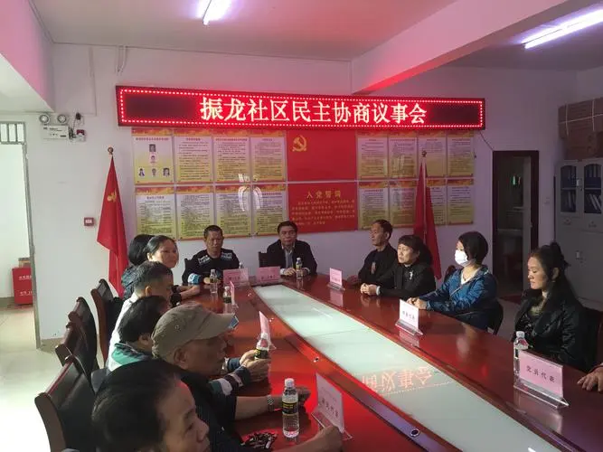
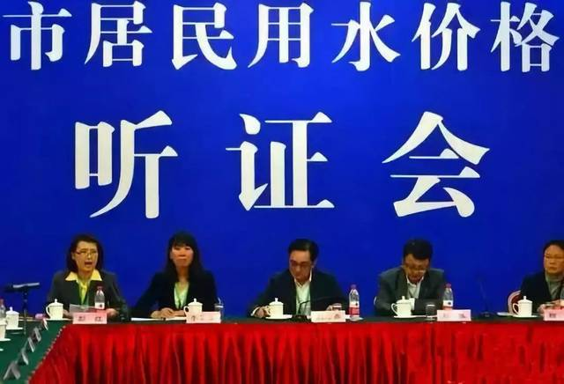
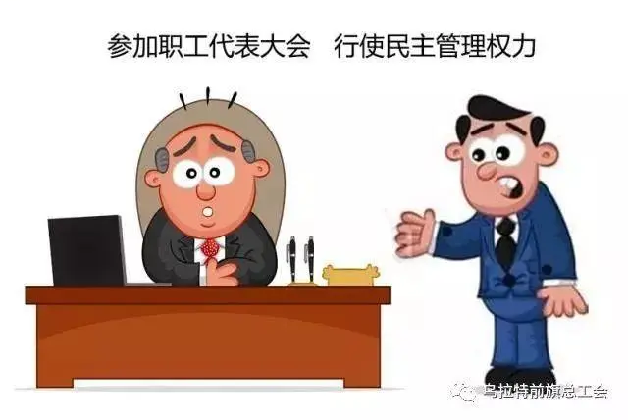
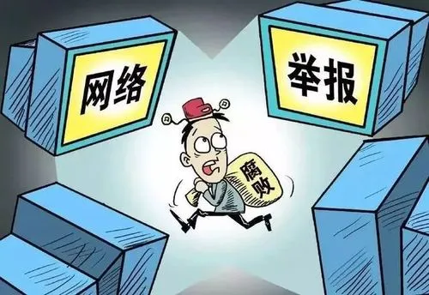
课堂笔记
★2、公民参与民主生活的途径有哪些?
民主选举
民主协商
民主决策
民主管理
民主监督
人民实现民主权利的一种重要形式
保证了人民的意愿和要求得到充分表达
保障人民利益得到充分实现的有效方式
人人都有参与管理国家和社会各项事务的机会和渠道
公民参与民主生活，行使公民监督权的具体体现
（决策后）
（决策前）

Slide 6


民主选举
参与民主生活
候选人名额
应选人名额
民主选举的形式
等额选举
差额选举
（对候选人而言）

Slide 7
民主选举
比较 | 直接选举 | 间接选举
优点
局限性
适用范围
①更直接反映民意，实现选民意志；②更好调动公民参与管理国家事务的积极性；③加强了选民与当选者的联系。
适用于选民较多、分布较广的情况下（操作性简单，成本低，效率高。）
不适用于选民较多、分布较广的情况（操作性复杂，成本太高，效率低）
使选民与当选者之间的联系受到阻隔，影响选民意愿的表达。
①县及县级以下人大代表的选举；
②城市的居民委员会和农村的村民委员会选举。
①县以上的各级人大代表；
②乡以上各级政府的组成人员

Slide 8

比较等额选举与差额选举（优缺点）
比较 | 等额选举 | 差额选举
含义 | 正式候选人名额等于应选名额 | 正式候选人名额大于应选名额
优点 | 可以充分考虑当选者结构合理性 | 提供了选择的余地，被选举人之间形成了竞争，有助于选民了解候选人
局限性 | 一定程度上限制了选民的自由选择，选民误以为已“内定”，积极性受到影响 | 容易导致虚假宣传、金钱交易

Slide 9
判断以下属于哪种民主选举方式
某初中九年级（1）班班长竞选方案
方案1：让班级全部同学参与投票产生班长，这是什么 选举形式？
方案2：各小组先推选代表，由代表投票产生班长，这是什么选举形式？
方案3：由班委会先确定一位候选人（林小玲同志），然后由全体同学投票决定，这是什么选举形式？
方案4：由班委会先确定林小玲、李德、宋玉、王大成四名同学为候选人，然后由全体同学投票，票数最多者为班长，是什么选举形式？
直接选举
间接选举
等额选举
差额选举

Slide 10
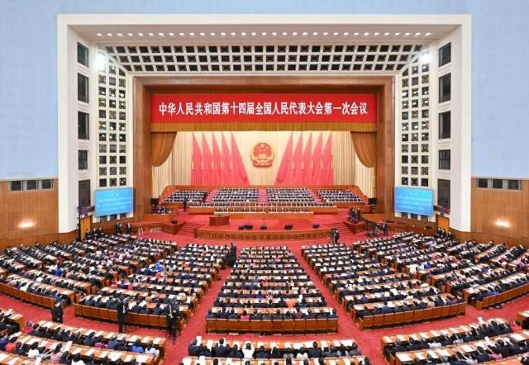
★2.公民行使民主权利的形式有哪些？
民主选举
2023年3月10日，十四届全国人大一次会议在北京人民大会堂举行第三次全体会议。习近平全票当选中华人民共和国主席、中华人民共和国中央军事委员会主席。
有人说，对于国家大事于我们百姓太遥远，谁当选无所谓。如果我去选，谁能给我带来好处，票就投给谁；谁有能力，票就投给谁；谁跟我关系好，票就投给谁。你如何看待这样的选举？ 社会生活中需要参加投票选举，在“投谁一票”的问题上有以上几种说法。
思考：你同意上述说法吗？说说你的理由。
原则：
公开、公平、公正
要求：
积极、主动、理性参与选举。

Slide 11
★2.公民行使民主权利的形式有哪些？
民主选举
① 地位：民主选举是人民实现民主权利的一种重要形式。
② 形式：直接选举和间接选举、等额选举和差额选举等。
③ 原则：民主选举要遵循公开、公平和公正的原则。
④ 要求：公民要积极、主动、理性地参与民主选举。

Slide 12
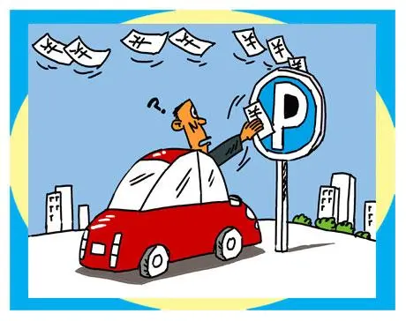
公民参与民主生活途径
5月18日，广西省南宁市“慧泊停车”停车收费问题引发社会广泛热议。
事情的主要争议点在于，“慧泊停车”收费太贵，从早上7:30到晚上21：00停车的费用，按照阶梯收费来测算，最终停车时长13个小时30分钟，需要缴纳的停车费高达102元。
5月19日，南宁派出9个调研组开展停车收费实地调研，主持召开民情座谈会，认真听取大家围绕南宁道路停车泊位收费服务工作提出的意见和建议。

Slide 13
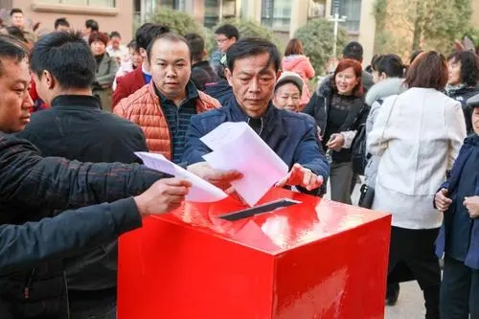

课堂笔记
2．民主参与的途径 之 民主协商：P39
方式
通过提案、座谈、论证等多种途径和方式开展协商
地位：民主协商保证了人民的意愿和要求得到充分表达
范围和形式：在各领域各层级，人民群众就改革发展稳定的重大问题以及事关自身利益的问题，通过提案、座谈、论证等多种途径和方式开展协商
民主协商
(政策实施前）
作用
民主协商保证了人民的意愿和要求得到充分表达。有利于充分发扬民主，广泛凝聚共识。

Slide 14
★2.公民行使民主权利的形式有哪些？
民主决策
泰安市东平县召开城区居民集中供热价格调整听证会，东平县人大代表、县政协委员、经营者、消费者代表及政府有关工作人员等30余人参加听证会。此次城区居民集中供热价格调整是基于煤炭价格等供热成本的下调及周边地区供暖价格相应调整的背景下召开的，在经过物价部门委托的相关第三方进行成本测算的基础上，经过听证拟定了将城区居民住宅循环水供热价格按建筑面积确定为22.5元每平方米，每平方米下调1.5元。
听证会体现了公民行使民主权利的什么方式？这种方式地位、要求、方式（制度保障）分别是什么？

Slide 15
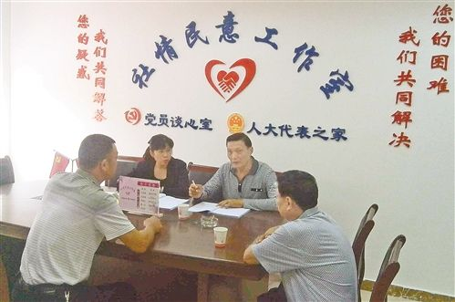
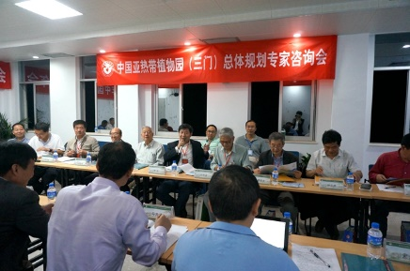
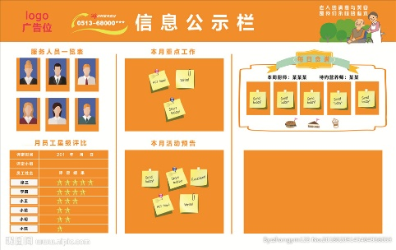
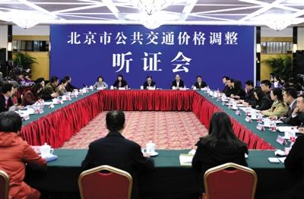
1
民主决策
民情信箱、民情热线、民情接待室、民情恳谈会等，向政府提出意见和建议。
社情民意反映制度
某些具有专业性的重大决策，要听取专家学者的意见。
专家咨询制度
在新闻媒体、相关会议、文件通报、单位政务公开栏和有关行政村、基层站所公告栏上进行，保障公民知情权。
重大事项社会公示制度
听证会举办方要邀请各方代表参加，听取各方代表的意见。
社会听证制度

Slide 16
★2.公民行使民主权利的形式有哪些？
民主决策
① 地位：民主决策是保障人民利益得到充分实现的有效方式
② 要求：要求保证广泛的公民参与，决策方认真听取各方意见，集中民智，促进决策的科学化。
③ 方式（制度保障）：社情民意反映制度、专家咨询制度、重大事项社会公示制度和社会听证制度等是公民参与民主决策的有力保证。

Slide 17

2.公民参与民主生活的方式(途径)有哪些？（公民行使民主权利的方式（途径）有哪些？）
作用
(1)民主管理让人人都有参与管理国家和社会各项事务的机会和渠道。
(2)实行民主管理，有利于广大人民积极行事民主权利，实现人民的事人民管、人民的事人民办。
民主管理
(政策实施中)

Slide 18

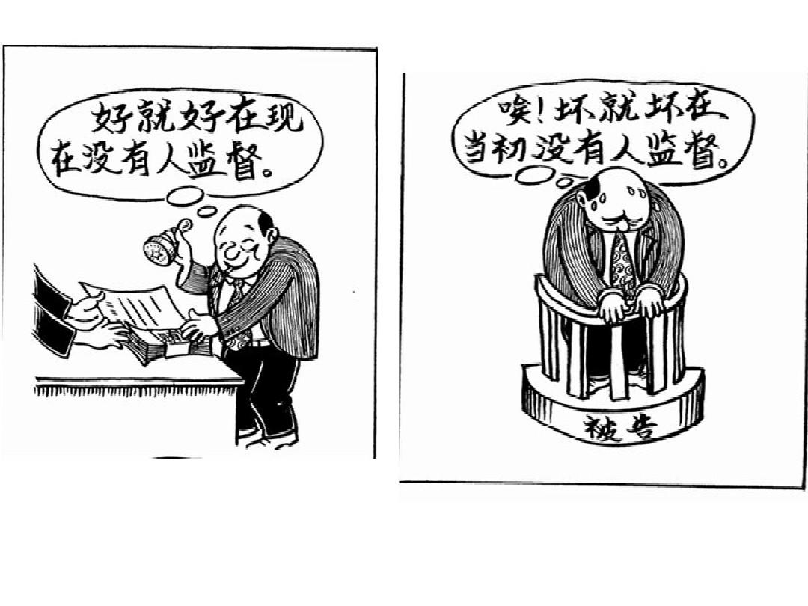
小组讨论
1.内容：结合漫画《“好”与“坏”》讨论民主监督的意义。
2.要求：从公民和国家机关及其工作人员两个角度思考。
公民
有利于增强公民的参与意识，激发公民的参与热情。P40
国家机关及其工作人员
有利于改进工作，提高工作效率，克服官僚主义，防止滥用权力，预防腐败。P40

Slide 19

2.公民参与民主生活的方式(途径)有哪些？（公民行使民主权利的方式（途径）有哪些？）
公民参与民主生活、行使公民监督权的具体体现。
地位
①国家：实行民主监督,有利于国家机关和国家工作人员改进工作,提高工作效率,克服官僚主义,防止滥用权力,预防腐败；②个人：实行民主监督,有利于增强公民的参与意识,激发公民的参与热情。
民主监督
(政策实施后)
意义

Slide 20
第
二
章
节
增强民主意识

Slide 21
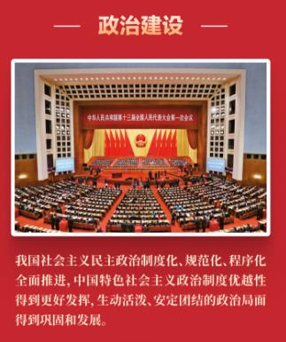
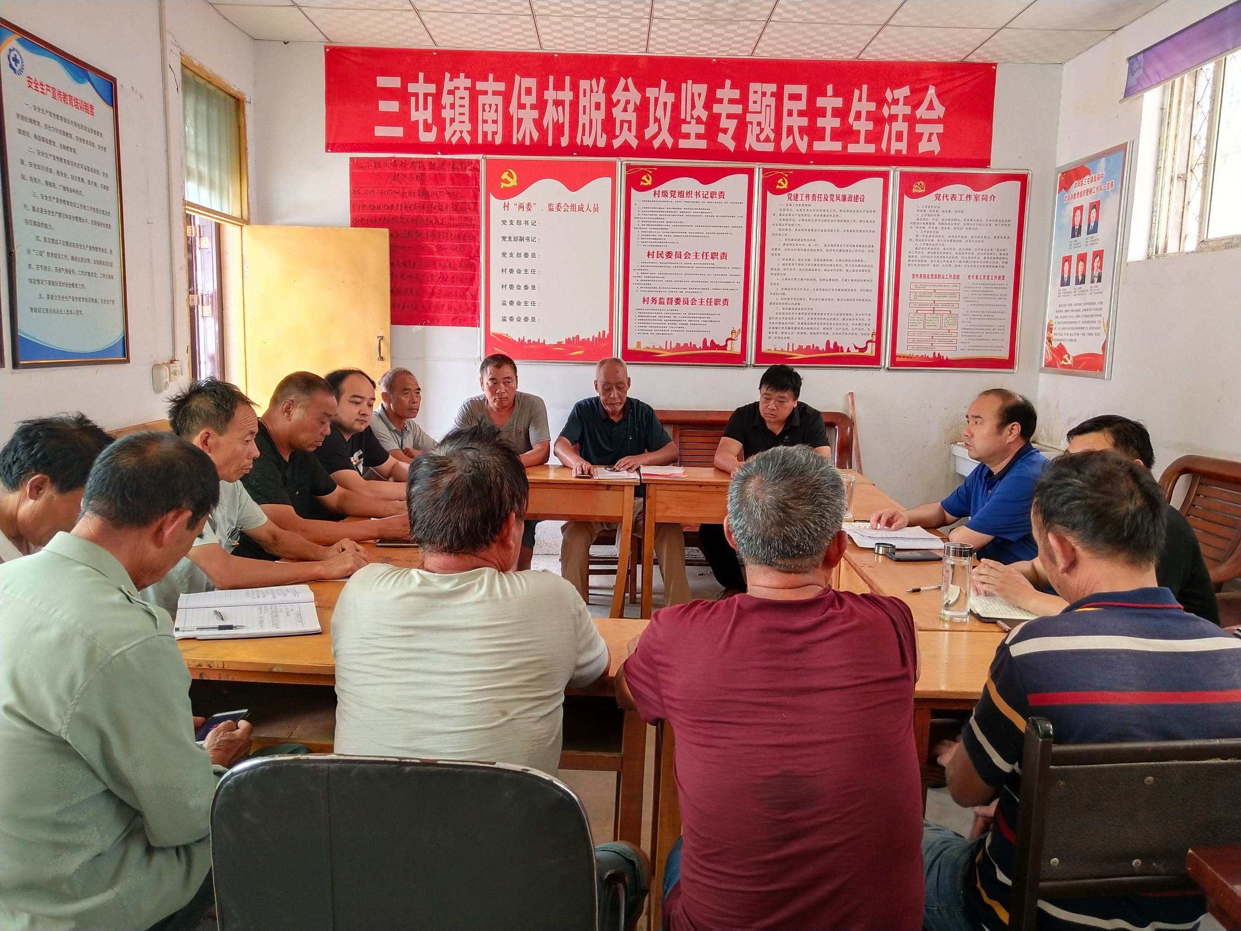
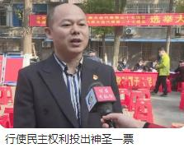
为了确保民主生活有序进行，对国家和公民提出了怎样的要求？
对国家的要求
对公民的要求
对公民的要求
从图片中你能感悟到对国家和公民提出了怎样的要求吗？

Slide 22
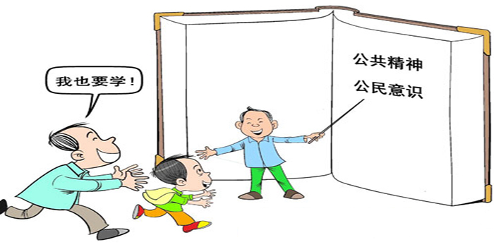
二、增强民主意识
1.什么是民主意识？
民主意识就是人民当家做主的意识，就是人民依法管理国家事物和社会事物，管理经济和文化事业的自觉愿望和要求。

Slide 23

2.为什么要增强公民的民主意识？
一年一度的全国两会是观察中国民主政治实践的窗口。近年来，通过网络平台了解群众关注、征集群众建言已成为两会前夕的“标配”， “我向总理说句话”、 “我给两会捎句话”等各类建言征集活动吸引着广大人民群众的关注和参与。
2023年是人民网连续第13年推出“我给两会捎句话”建言征集活动，20天累计收到建言近3万件，每一件都体现着人民群众对美好生活的向往与期待。
#我给两会捎句话#话题全网曝光量超5亿，点评赞超150万；
思考：从群众广泛的参与热情中你能感受到什么？
我国公民参与民主生活的意识不断增强。

Slide 24
2.为什么要增强公民的民主意识？
①在现代社会，民主应该成为公民的一种生活方式和生活态度。
②一个国家和社会民主生活的质量和水平，与公民的民主意识密切相关。（41页第1段）
③一个国家拥有什么素养的公民，就会有什么样的未来。
④增强我国公民的民主意识，有利于完善中国特色社会主义民主，也是社会主义制度永葆生命力的重要保证。（42页第2段）

Slide 25
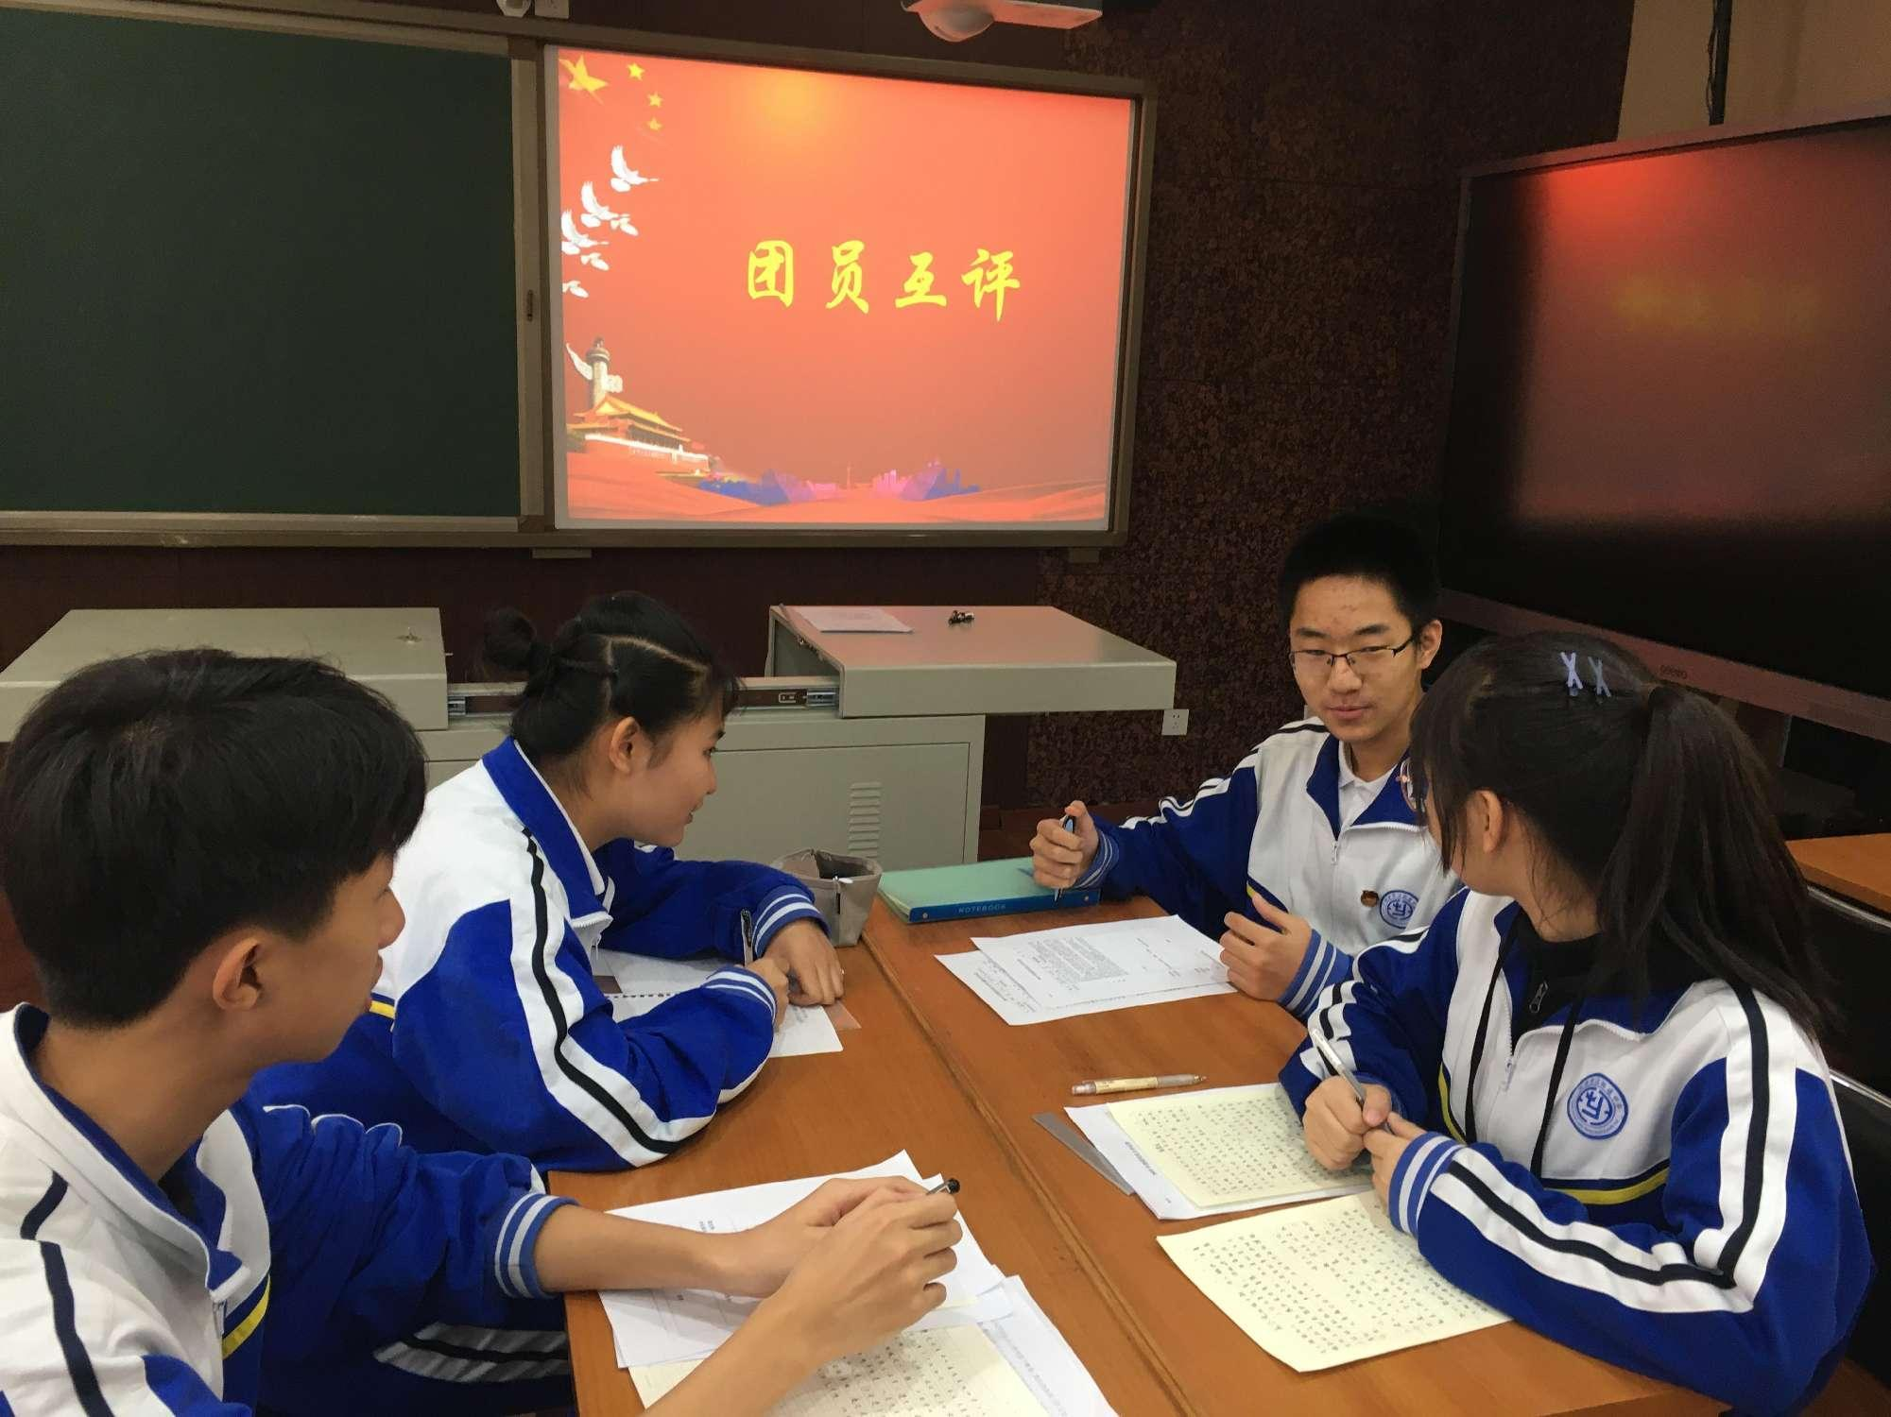
课堂探究
如何参与学校社团活动的民主管理？
社团管理和活动表决一般遵循少数服从多数的原则。如果你是少数派，你会…………
树立主人翁意识，敢于提出自己的意见，但要自觉服从共同要求。
面对成员间的意见分歧，如果你是社团负责人，你会…………
要增强分析判断能力，以理性、公正、客观的态度作出协调。
当社团内部发生利益冲突时，如果你是冲突一方，你会…………
要有责任意识、顾全大局，理性对待。
面对别人的批评和建议，如果你是社团负责人，你会…………
重视他人意见，客观辩证分析，逻辑清晰地表达观点和意见。

Slide 26
3.公民参与民主生活的要求？
（如何提高公民依法有序参与民主生活的能力？)
①要有社会责任感和主人翁意识，
②以理性、公正、客观的态度全面、深刻、辩证地看待问题，
③立场正确、逻辑清晰地表达观点和意见，逐步提高依法有序参与民主生活的能力。

Slide 27
你是否同意上述观点?说明你的理由和做法。
探究与分享
观点：不同意上述观点。
理由: ①谣言不仅是一种不确切消信息的传播。谣言的功能总是消极的。它可以伤害个 人，伤害群体，伤害社会，伤害国家。
②我们有说错话的权利，但不能超越它本身的界限，不能滥用权利。我国宪法规定，公民在行使自由和权利的时候，不得损害国家的、社会的、集体的利益和其他公民的合法的自由和权利。
③因为有的谣言具有社会危害性，是违法犯罪行为，同违法犯罪行为作斗争，是我们义不容辞的责任。
做法：对他人的谣言应该持不听、不信、不问、不传的态度；不要人云亦云，做他人
的传声筒；；更不能在自己私利的基础上去制造流言蜚语，恶意中伤他人多问几个为什么，减少谣言传播兴趣的作用，可以大大地减少谣言传播的广度和速度。
我们从哪些方面去增强公民的民主意识？

Slide 28
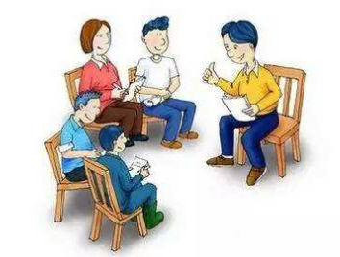
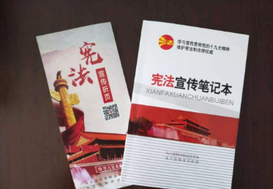
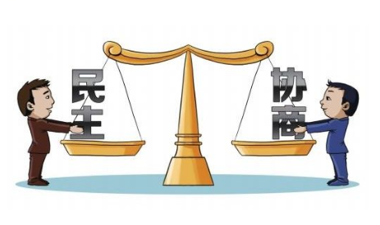

4、公民如何增强民主意识？
①公民要自觉遵守宪法，始终按照宪法原则和精神参与民主生活。
②公民要不断积累民主知识，形成尊重、宽容、批判和协商的民主态度。
③公民要通过依法参与公共事务，在实践中逐步增强民主意识。

Slide 29
课堂小结
公民参与（行使民主权利）必要性，涵义及要求
民主选举
民主协商
行使民主权利
公民行使民主权利的方式（途径）
参与民主生活
民主决策
民主管理
民主监督
为什么要增强民主意识？
增强民主意识
公民应怎样参与民主生活（要求）
公民怎样增强民主意识

